Slide 1
Выпускная квалификационная работа бакалавра на тему: «Распределенная система криптографической защиты данных на основе эллиптических кривых»
Московский авиационный институт (национальный исследовательский университет)
Институт № 8 «Компьютерные науки и прикладная математика»
Кафедра № 806 «Вычислительная математика и программирование»
Студент группы М8О-411Б-19:Тришин Дмитрий Александрович
Научный руководитель: кандидат технических наук, доцент каф. 806 МАИ Романенков А. М
Москва – 2023

Slide 2
Актуальность темы
Большое количество интернет-ресурсов, которыми ежедневно пользуются десятки миллионов пользователей, представляют из себя распределенные системы, состоящие из множества различных сервисов. Сервисы распределенной системы постоянно обмениваются информацией по различным каналам связи, что создает уязвимые места и ставит под угрозу защищенность передаваемых данным.
Разработка распределенной системы с использованием алгоритмов шифрования на основе эллиптических кривых является актуальной темой для изучения и развития, поскольку позволяет обеспечить надежную защиту данных в распределенных системах.

Slide 3
Цель и задача работы
Цель: разработка распределенной системы с использованием алгоритмов шифрования на основе на эллиптических кривых над полями конечной характеристики
Задачи:
Исследование и выбор оптимальных алгоритмов шифрования на основе эллиптических кривых
Реализация симметричного алгоритма шифрования и алгоритма электронной подписи для создания гибридной системы защиты данных
Разработка распределенной системы с применением криптографической системой защиты данных
Разработка приложения для демонстрации работы распределенной системы

Slide 4
Постановка задачи
Дано:
Эллиптическая кривая над полем конечной характеристики
Поток данных общего характера
Документ и электронная подпись документа
Необходимо:
Разработать криптографическую систему защиты данных с применением эллиптических кривых
Разработать распределенную систему, реализующую защищенную передачу и хранение данных пользователей с помощью разработанной криптографической системы

Slide 5
Логика работы
Разработка математической библиотеки исходного кода для работы с эллиптическими кривыми над полями конечной характеристики
Проектирование архитектуры распределенной системы и криптографической системы, обеспечивающей безопасную передачу и хранение данных
Разработка криптографической системы и распределенной системы с учетом балансировки нагрузки
Разработка приложения для ПК для демонстрации работы реализованной системы

Slide 6







Стек технологий
Язык программирования: C#, XAML
Инструменты разработки: ASP.NET, WPF, PostgreSQL, Ocelot, Docker

Slide 7
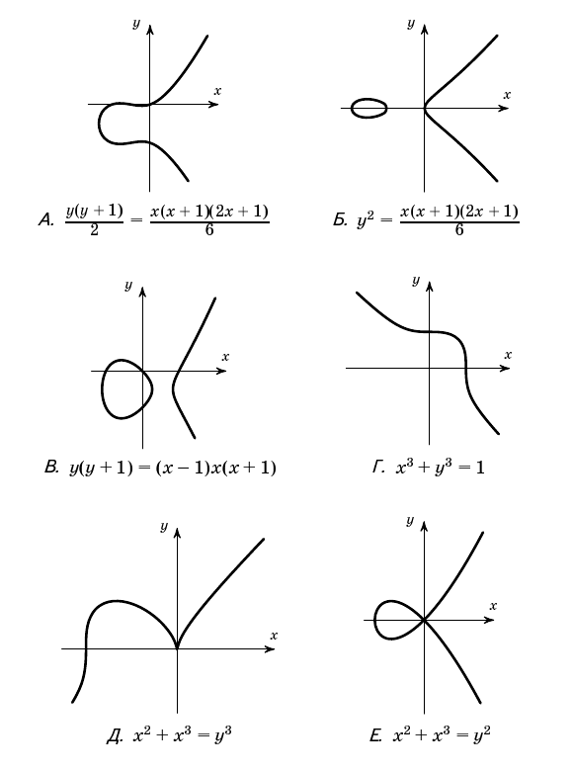
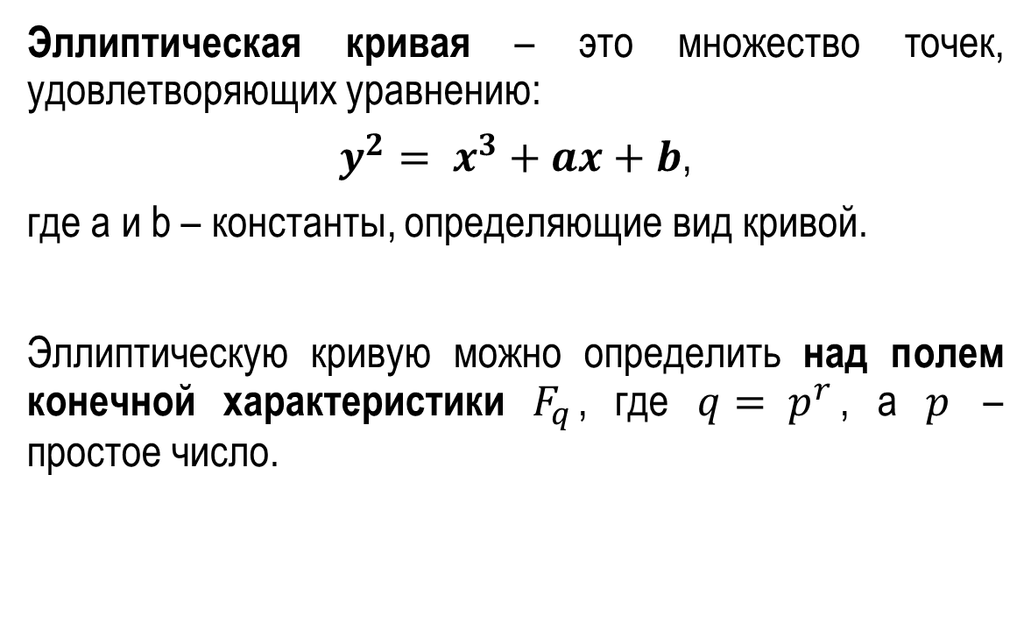
Теоретическое введение
Эллиптическая кривая – это множество точек, удовлетворяющих уравнению:
$y^{2}= x^{3}+ax+b$,
где a и b – константы, определяющие вид кривой.
Эллиптическую кривую можно определить над полем конечной характеристики $F_{q}$, где $q= p^{r}$, а $p$ – простое число.

Slide 8
Алгоритм решения задачи
Тут описать алгоритм шифрования

Slide 9
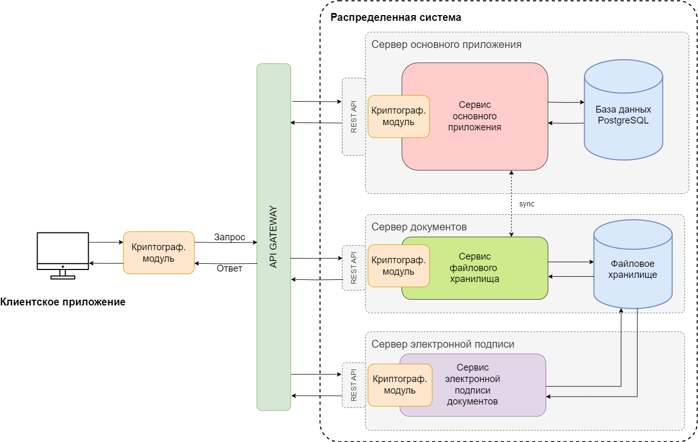
Архитектура решения
Архитектура распределенной системы

Slide 10

Описание программной разработки
Исходный код приложения

Slide 11
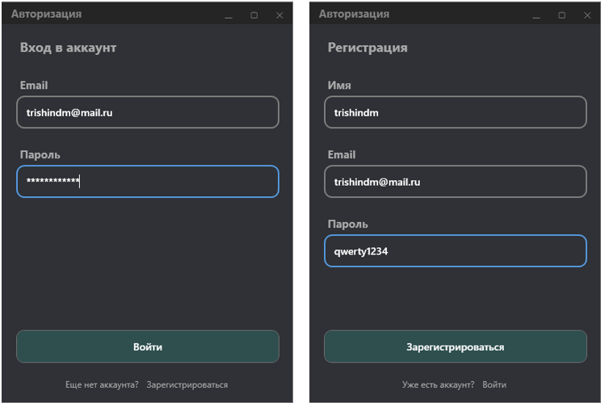
Результаты разработки
Авторизация существующего пользователя
Регистрация нового пользователя

Slide 12
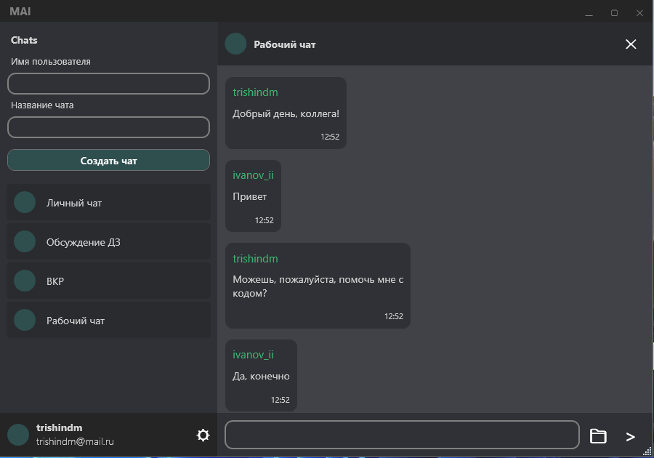

Результаты разработки
Электронная подпись документа
Основное окно мессенджера

Slide 13
Оценка результата
Библиотека исходного кода для работы с эллиптическими кривыми над полями конечной характеристики
Криптосистема, состоящая и симметричного алгоритма шифрования и алгоритмов для работы с электронной подписью документа
Распределенная система, состоящая из основного приложения, сервиса базы данных и сервиса хранилища документов и сервиса электронной подписи документа
Приложение для ПК, работающее на ОС Windows, реализующее функции онлайн-чата для демонстрации работы распределенной системы

